Slide 1
PENGOLAHAN DATA STATISTIKA MENGGUNAKAN EXCEL
Semarang , & Juni 2022
Agus Rusgiyono
Departemen Statistika
Fakultas Sains dan Matematika Undip

Slide 2
PENGOLAHAN DATA PENELITIAN
MENGGUNAKAN SOFTWARE MS. EXCEL
Tujuan Pelatihan :
untuk mengenalkan kepada mahasiswa tentang pengolahan data penelitian menggunakan Software Excel, serta dapat menganalisis dan menterjemahkan informasi dari data yang ada secara sistematis.
Harapan :
Peserta dapat mengelola data penelitian dengan memanfaatkan perangkat lunak Excel.
Ada 2 bahasan :
1. Sampling acak
2. Statistik Inferensial : Pemanfaatan menu Data Analysis untuk
mengolah data secara cepat.

Slide 3
Pelaksana : Dra. Anita Nurmasari (Koordinator)
Suwondo, S.Hum., M.Kom.
Ivana Permatasari, S.Sos
Tanggal : 7 Juni 2022
Tempat : UPT Perpustakaan dan Undip press Universitas Diponegoro

Slide 4
Mengapa Menggunakan EXCEL ?
1. Mudah dalam Penyajian
2. Mudah dalam analisis

Slide 5
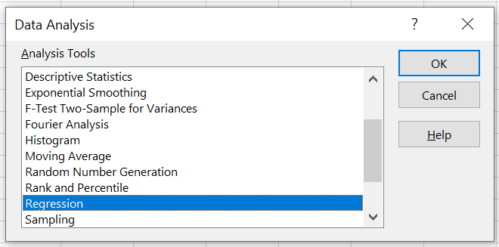
Menu Data Analysis

Slide 6
Mengaktifkan menu Data Analysis
Masuk ke Excel
Pilih dari menu File → options → Add-Ins → sampai muncul gambar berikut :
Klik Go..

Slide 7
3. Centang pada kotak Analysis ToolPark dan klik OK
Setelah itu maka menu Data Analysis akan tersedia di pojok kanan jika kita klik pada Ribbon Data.

Slide 8
Beberapa Teknik Pengolahan data statistik yang tersedia pada menu Data Analysis.

Slide 9
Contoh kasus 1 : Sampling acak sederhana
Syaratnya :
1. Populasi harus terbatas dan terdaftar
2. Setiap anggota populasi mempunyai peluang yang sama untuk terpilih jadi anggota sampel

Slide 10
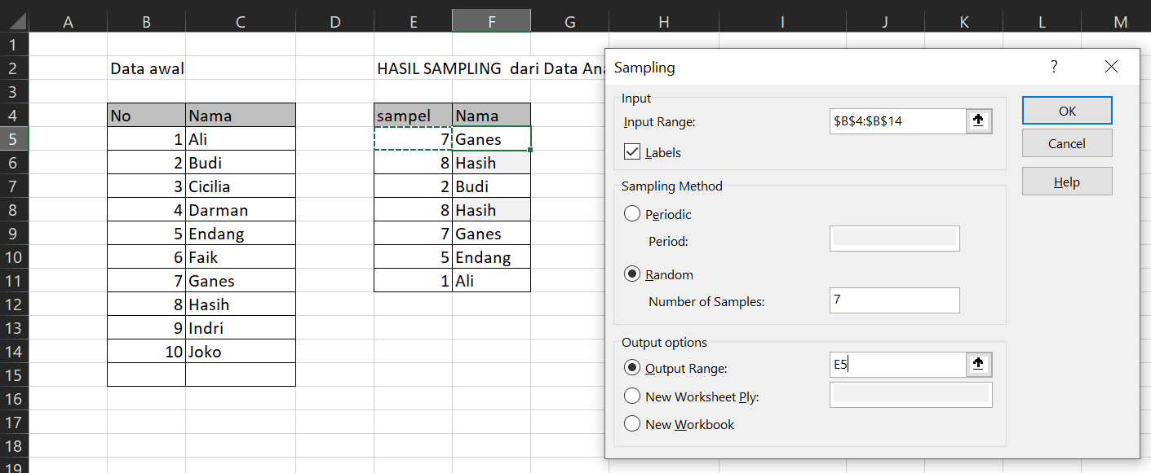
Sampling
Ada yang terambil 2x , trus bagaimana solusinya ?
Hasil ini sama jika kita gunakan perintah RANDBETWEEN (1 : 10)

Slide 11
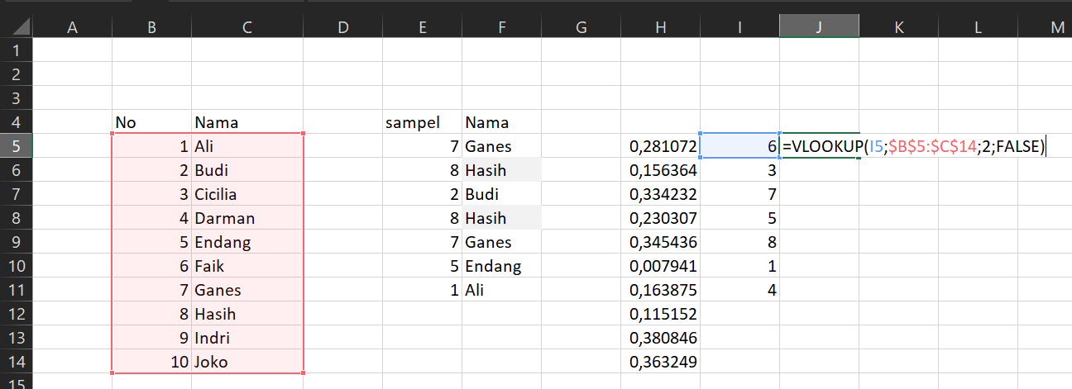
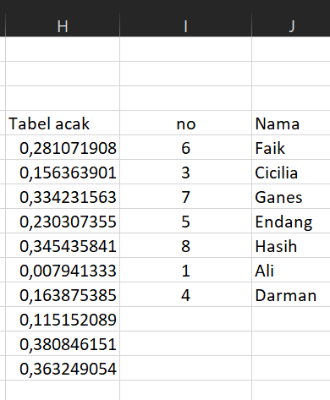
Solusi :
Gunakan perintah RAND()
Hasilnya di copy value baru di rangking , akan kelihatan tidak sama

Slide 12
Contoh kasus 2 : Regresi linier berganda
$$Y=β_{0}+β_{1}X_{1}+β_{2}X_{2}+ε$$
Mencari persamaan prediksi :
$$\hat{Y}=b_{0}+b_{1}X_{1}+b_{2}X_{2}$$

Slide 13
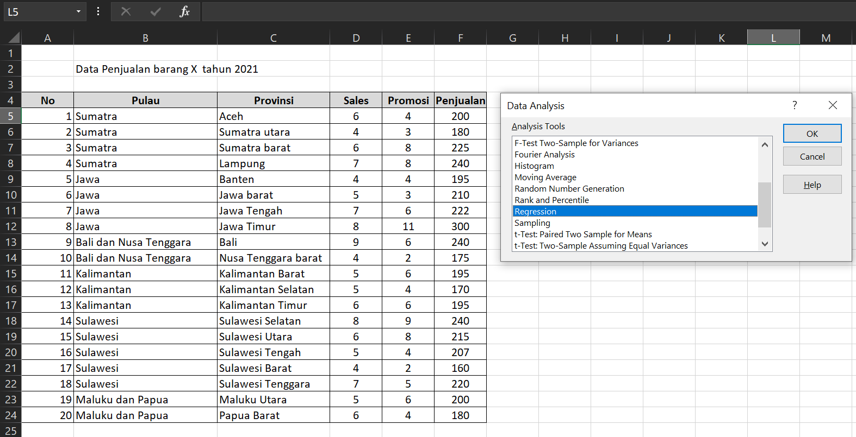
REGRESI LINIER BERGANDA

Slide 14
Pengolahan data Statistika menggunakan Excel
Analisis regresi berganda
$${\hat{b}}_{0}=\overline{Y}−{\hat{b}}_{1}{\overline{X}}_{1}−{\hat{b}}_{2}{\overline{X}}_{2}$$
$${\hat{b}}_{1}=\frac{\left(\sum{x_{1}y}\right)\left(\sum{x_{2}^{2}}\right)−\left(\sum{x_{2}y}\right)\left(\sum{x_{1}x_{2}}\right)}{\left(\sum{x_{1}^{2}}\right)\left(\sum{x_{2}^{2}}\right)−{\left(\sum{x_{1}x_{2}}\right)}^{2}}$$
$${\hat{b}}_{2}=\frac{\left(\sum{x_{2}y}\right)\left(\sum{x_{1}^{2}}\right)−\left(\sum{x_{1}y}\right)\left(\sum{x_{1}x_{2}}\right)}{\left(\sum{x_{1}^{2}}\right)\left(\sum{x_{2}^{2}}\right)−{\left(\sum{x_{1}x_{2}}\right)}^{2}}$$

Slide 15
Standard error koefisien regresi
$$se \left({\hat{b}}_{0}\right)=\sqrt{MSE∗\left[\frac{1}{n}+\frac{{\overline{X}}_{1}^{2}\sum{x_{2}^{2}+}{\overline{X}}_{2}^{2}\sum{x_{1}^{2}−2{\overline{X}}_{1}{\overline{X}}_{2}\sum{x_{1}x_{2}}}}{\sum{x_{1}^{2}}\sum{x_{2}^{2}−{\left(\sum{x_{1}x_{2}}\right)}^{2}}}\right]}$$
$$se \left({\hat{b}}_{1}\right)=\sqrt{MSE∗\frac{\sum{x_{2}^{2}}}{\sum{x_{2}^{2}}\sum{x_{1}^{2}−{\left(\sum{x_{1}x_{2}}\right)}^{2}}}}$$
$$se \left({\hat{b}}_{2}\right)=\sqrt{MSE∗\frac{\sum{x_{1}^{2}}}{\sum{x_{1}^{2}}\sum{x_{2}^{2}−{\left(\sum{x_{1}x_{2}}\right)}^{2}}}}$$

Slide 16
$$t_{hitung}(\hat{b_{i}})=\frac{\hat{b_{i}}}{se {\hat{b}}_{k}}$$
.
$$P_{Value}=2∗(1−T.DIST (t_{stat};n−k;TRUE)$$
Selang kepecayaan 95% untuk koefisien regresi $β$ :
Lower 95% untuk $β : b −s_{b}×T.INV(1−\frac{α}{2};n−k)$
Upper 95% untuk $β : b+s_{b}×T.INV(1−\frac{α}{2};n−k)$

Slide 17
$$Model Regesi : Hasil Penjualan= b_{0}+b_{1} Sales+b_{2} Promosi:$$
$$1. Uji signifikansi koefisien Regresi secara simultan:$$
$$Rumusan Hipotesis :$$
$$H_{0 }: Banyaknya sales dan biaya promosi secara bersama−sama$$
$$tidak mempengaruhi secara signifikan hasil penjualan$$
$H_{1 }: Banyaknya sales dan biaya promosi secara bersama−sama$
$$mempengaruhi secara signifikan hasil penjualan$$

Slide 18
$$F_{hitung}= \frac{MS Regression}{MS Error}:$$
$$Statistik Uji:$$
$Misalkan peneliti menetapkan ,maksimum probabilitas kesalahan$
$$dalam menolak H_{0 } yang seharusnya di terima$$
$$disebut juga taraf signifikansi \left(α\right)=5\%$$
$Kriteria Keputusan$:
$Tolak H_{0 }jika Sig_{F}≤5\% selain itu H_{0 }diterima$ :

Slide 19
$$2 a. Uji signifikansi koefisien Regresi secara Parsial \left(untuk b1\right):$$
$$Rumusan Hipotesis :$$
$$H_{0 }: Banyaknya sales secara parsial tidak mempengaruhi secara signifikan hasil penjualan$$
$H_{1 }: Banyaknya sales secara parsial mempengaruhi secara signifikan hasil penjualan$
$$Statistik Uji:$$
$$T_{hitung}= \frac{b_{1}}{s_{b_{1}}}$$
$Kriteria Keputusan$:
$$Tolak H_{0 }jika P_{value}≤5\% selain itu H_{0 }diterima.$$

Slide 20
$$2 b. Uji signifikansi koefisien Regresi secara Parsial \left(untuk b2\right):$$
$$Rumusan Hipotesis :$$
$$H_{0 }: Biaya promosi secara parsial tidak mempengaruhi secara signifikan hasil penjualan$$
$H_{1 }: Biaya promosi secara parsial mempengaruhi secara signifikan hasil penjualan$
$$Statistik Uji:$$
$$T_{hitung}= \frac{b_{2}}{s_{b_{2}}}$$
$Kriteria Keputusan$:
$Tolak H_{0 }jika P_value≤5\% selain itu H_{0 }diterima$ .
$$3.Besarnya proporsi variabel penjelas secara bersama−sama dalam menerangkan variasi nilai variabel respon$$
$$dijelaskan oleh Adjusted R square$$

Slide 21
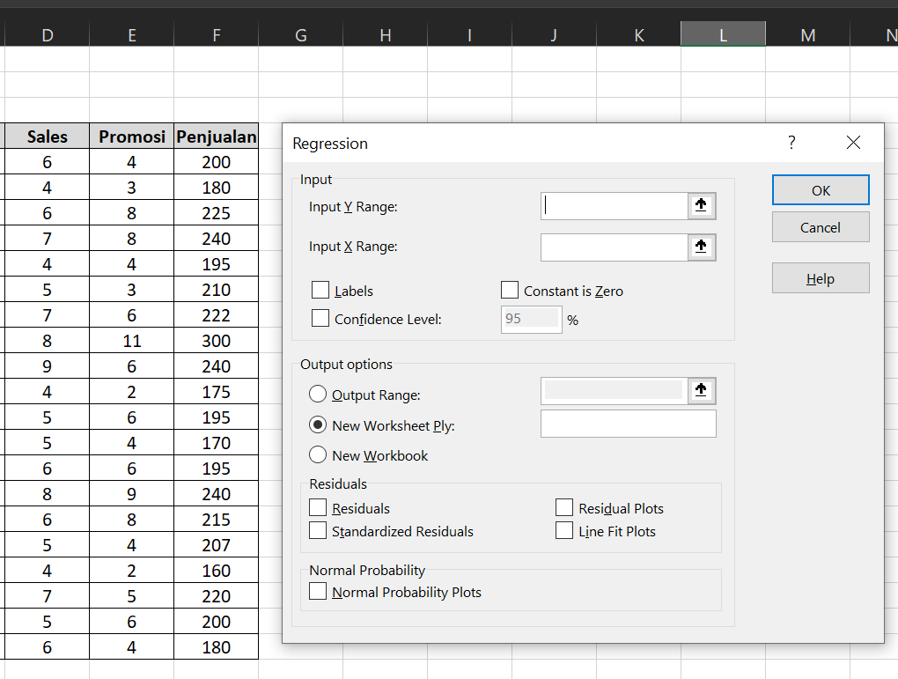
Isikan $permintaan pada kotak dialog berikut :$

Slide 22
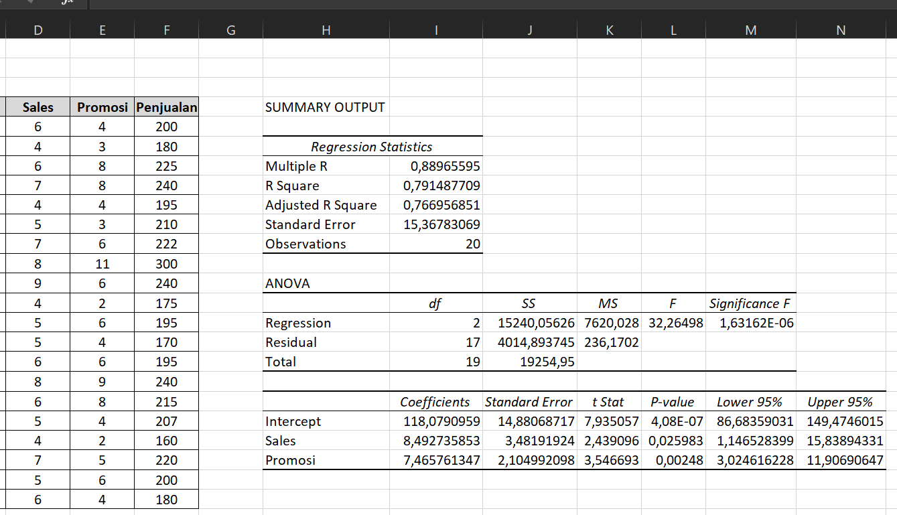

Slide 23
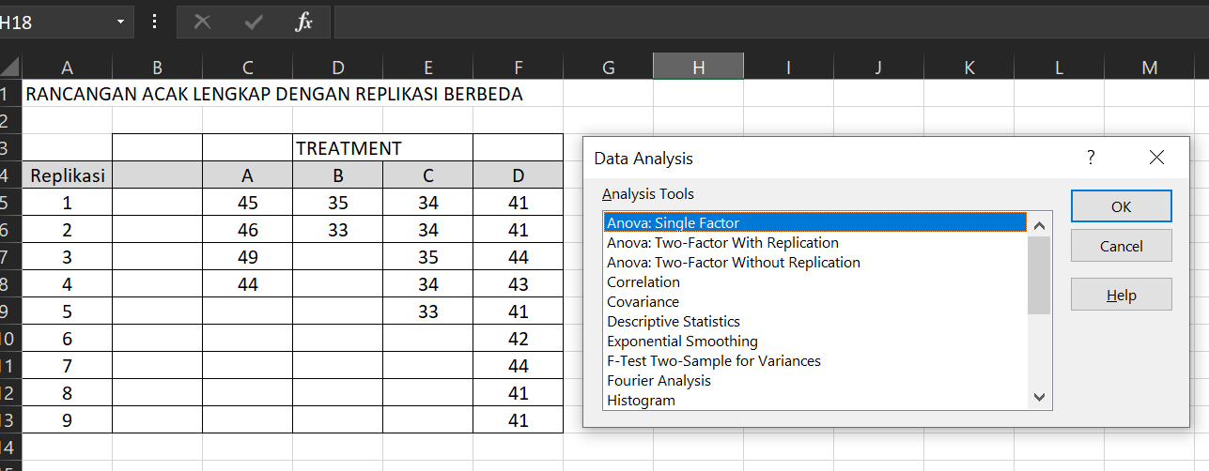
ONE WAY ANOVA
$H_{0}$ : $μ_{A}=μ_{B}=μ_{C}=μ_{D}$
$H_{1}$ : ${Terdapat A≠B sehingga μ}_{A}≠μ_{B}$
α = 5%

Slide 24
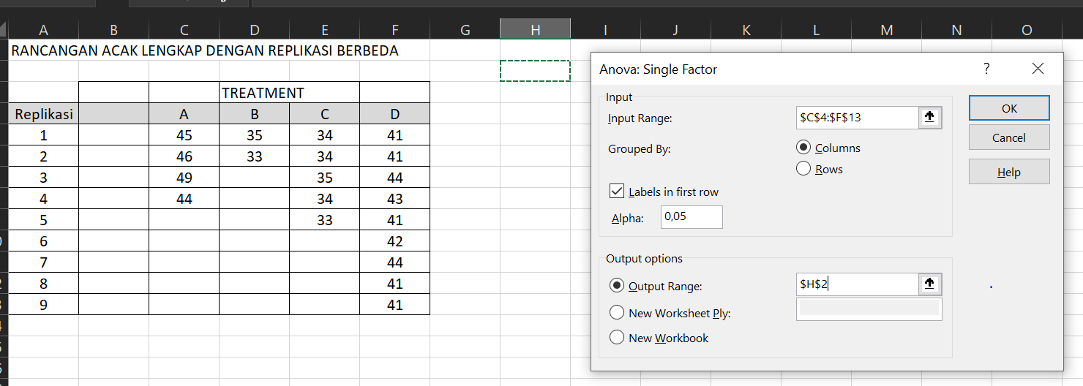

Slide 25
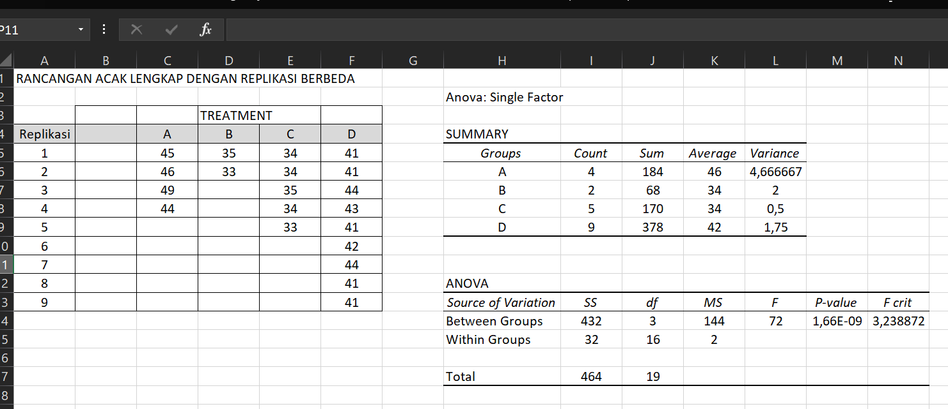

Slide 26
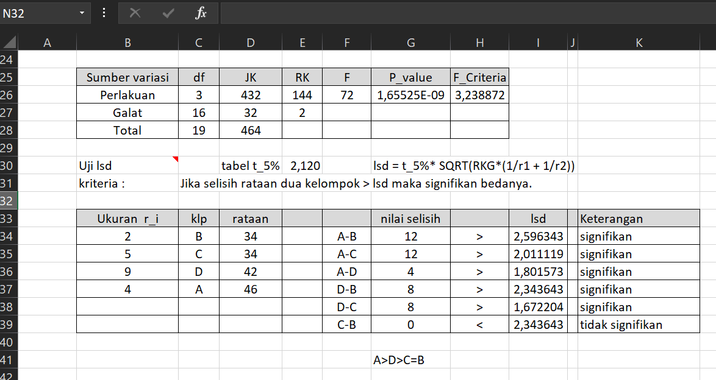
Kekurangannya :
Belum dilengkapi uji lanjut jika ada yang signifikan beda antar kelompoknya.
Tetapi bisa diatasi dengan hitung manual berbantuan excel :

Slide 27
Terimakasih
Marri kita tetap belajar dalam bekerja

